Slide 1
podsumowanie działań zrealizowanych w ZSP w Chojnie w ramach Ogólnopolskiego Tygodnia Planowania Kariery Zawodowej 20 – 26 października 2014 r.

Slide 2
Nasza szkoła po raz kolejny włączyła się w działania Ogólnopolskiego Tygodnia Planowania Kariery Zawodowej przeprowadzanego w tym roku pod hasłem: „Jak zaprzyjaźnić się z rynkiem pracy?”. Ogólnopolski Tydzień Planowania Kariery objęty jest patronatem Ministerstwa Edukacji Narodowej i Ministerstwa Pracy i Polityki Społecznej.

Slide 3
Głównym celem Tygodnia Planowania Kariery było przedstawienie uczniom różnych ścieżek kariery oraz zachęcenie ich do jak najwcześniejszego planowania swojej przyszłości zawodowej.

Slide 4
Rozmowy z ludźmi sukcesu, reprezentującymi różne grupy zawodowe miały zainspirować uczniów do zastanowienia nad swoją karierą. W czasie spotkań młodzi ludzie poznali korzyści i trudności związane z pracą w danym zawodzie.

Slide 5
Przygotowania szkoły na obchody Ogólnopolskiego Tygodnia Kariery

Slide 6
Przygotowania szkoły na obchody Ogólnopolskiego Tygodnia Kariery

Slide 7
Podczas trwania Tygodnia Planowania Kariery Zawodowej w ZSP w Chojnie zrealizowano następujące przedsięwzięcia:

Slide 8
20 xi 2014

Slide 9
Quiz Wiedzy o Rynku Pracy
Uczniowie klas IV technikum zawodowego rozwiązywali Quiz Wiedzy o Rynku Pracy.

Slide 10
WYNIKI SZKOLNEGO QUIZU WIEDZY O RYNKU PRACY
I miejsce: Bronicka Magdalena kl. IV TH
II miejsce: Mikos Marta kl. IV TH
Tereba Bartłomiej kl. IV TB
III miejsce:
Juszczyk Patryk kl. IV TB

Slide 11
warsztaty z psychologiem szkolnym panią Magdaleną Zagajewską
Uczniowie rozmawiali o sztuce autoprezentacji oraz o swoich mocnych i słabych stronach, identyfikowali własne umiejętności na podstawie zainteresowań.

Slide 12
Efektem warsztatów były prace interpretowane przez psychologa szkolnego.

Slide 13
21 xi 2014

Slide 14
spotkanie z dietetyczką Panią Iwoną Andrzejak
Uczniowie klasy IV H/G mogli usłyszeć o specyfice zawodu dietetyka i możliwościach zatrudnienia oraz dalszego samodoskonalenia zawodowego. Pani Iwona w interesujący sposób przedstawiła uczniom ważne zasady zdrowego odżywiania.

Slide 15
Spotkanie z fotografem panem Andrzejem stelmachem
Pan Andrzej opowiedział uczniom swoją przygodę z fotografią, jak spełniły się jego marzenia o fotografowaniu. W przypadku pana Andrzeja jego pasja połączyła się z życiem zawodowym.

Slide 16
Pan Andrzej przybliżył młodzieży na czym polega jego praca a także zdradził uczniom tajniki swojego warsztatu. Uczniowie mogli zobaczyć jak wygląda profesjonalny sprzęt do robienia zdjęć i czym różnią się poszczególne obiektywy, przyniesione przez pana Stelmacha.

Slide 17
Warsztaty z doradcą zawodowym panią Dorotą szwiec
Celem spotkania było uświadomienie młodzieży jak ważną rolę w ich życiu odgrywają zainteresowania, pasje, dlaczego warto dążyć do osiągnięcia wyznaczonego celu. Uczniowie w rozmowie z doradcą, zastanawiali się, co dla nich oznacza sukces i czy warto wykorzystywać swoje zainteresowania, aby go osiągnąć.

Slide 18
Warsztaty plastyczne
Uczniowie uczestniczyli także w warsztatach plastycznych związanych z rynkiem pracy. Młodzież za pomocą dowolnej techniki plastycznej (rysunek, wydzieranka, kolaż) przedstawiała temat: „Kim chcę zostać w przyszłości?”

Slide 19
22 xi 2014

Slide 20
spotkanie z przedstawicielami Zakładu Ubezpieczeń Społecznych w Szczecinie
Uczniowie dowiedzieli się m.in. czym są ubezpieczenia społeczne, jaką rolę odgrywają w naszym życiu i dlaczego są takie ważne w kontekście przyszłej emerytury. Została również omówiona struktura organizacyjna ZUS, ubezpieczenia obowiązkowe, dobrowolne oraz zasady rozliczania składek na ubezpieczenia społeczne

Slide 21
Uczniowie dowiedzieli się w jaki sposób i z jakimi dokumentami oraz formularzami należy zgłaszać się do ZUS w roli przedsiębiorcy, jak zgłosić pracowników czy rozliczyć środki korzystając z e-urzędu - Platformy Usług Elektronicznych.

Slide 22
warsztaty kulinarne „KULINARIA NA RYNKU PRACY”
Uczniowie kl. II kształcący się w zawodzie technik żywienia i usług gastronomicznych wzięli udział w warsztatach kulinarnych prowadzonych przez panią Ewę Fidos, właścicielkę firmy gastronomicznej, świadczącej usługi cateringowe oraz zajmującej się organizacją imprez okolicznościowych.

Slide 23
warsztaty kulinarne z panią ewą fidos
Pani Ewa na wstępie warsztatów przybliżyła uczniom specyfikę pracy w swojej firmie oraz podzieliła się doświadczeniem w zdobywaniu funduszy na założenie własnej działalności gospodarczej.

Slide 24
Uczniowie podczas warsztatów pod czujnym okiem pani Ewy sporządzili masę cukrową w stylu angielskim do dekoracji tortów oraz poznali różne sposoby dekorowania wypieków masą cukrową.

Slide 25
Warsztaty były dla uczniów wielką kulinarną przygodą, podczas której powstały cztery przepiękne torty, udekorowane z ogromną pomysłowością i kreatywnością uczniów Pani Ewa zdradziła również uczniom jak upiec tort dla alergika na mleku sojowym lub kozim.

Slide 26
degustacja
Uczniowie zaprosili kadrę kierowniczą szkoły oraz nauczycieli na degustacje tortów. Wypieków spróbowali także zaproszeni w tym dniu goście, pan Karol Jagielski i pani Agata Poreczewska-Tylka, którzy prowadzili zajęcia w ramach współpracy z ZUS w Szczecinie.
Po degustacji pani Ewa i uczniowie otrzymali ogromne słowa uznania za wykonanie tak pysznych tortów.

Slide 27
23 xi 2014

Slide 28
Spotkanie z doradcą zawodowym panią Małgorzatą Rąpałą – Zygmunt
Pani Małgorzata przedstawiła młodzieży z kl. IV TI i III b LO aktualny stan bezrobocia w Polsce oraz zapoznała uczniów z aktywnymi metodami poszukiwania pracy. Podczas spotkania młodzież dowiedziała się, które zawody są deficytowe, a które nadwyżkowe. Na koniec spotkania młodzież rozwiązywała test Hollanda, określający ich predyspozycje zawodowe.

Slide 29
Spotkanie z panią Alicją Budnik właścicielką salonu fryzjerskiego W CHOJNIE
W zakładzie pani Alicji odbywają praktyki uczniowie z naszej szkoły, kształcący się w zawodzie fryzjer. Pani Budnik opowiedziała uczniom o swojej przygodzie z fryzjerstwem i jak w tak młodym wieku została właścicielką salonu fryzjerskiego. Przekazała również młodzieży czego pracodawca oczekuje od uczniów jako przyszłych pracowników.

Slide 30
Spotkanie z panią Jolantą Zalewską, menadżerem restauracji „ Piastowska”
Uczestniczyli w nim uczniowie kl. III technikum hotelarskiego. Pani Jolanta w bardzo ciekawy sposób przybliżyła uczniom na czym polega jej praca, jakie cechy charakteru powinna posiadać osoba wykonująca ten zawód. Uczniowie mogli się zapoznać z przykładowymi dokumentami, które prowadzone są w restauracji Piastowska: System Analizy Zagrożeń i Krytycznych Punktów Kontroli (HACCP) oraz dzienną kartę rozliczeń zamawianych produktów.

Slide 31
spotkanie z Panem Jarosławem Przygodą właścicielem klubu bokserskiego „Garda”
Pan Przygoda obecnie zajmuje się trenowaniem młodych adeptów boksu. Dzięki ambicji, wytrwałości oraz mądrym ludziom, których spotkał na swej drodze zawdzięcza swój sukces. Trener przekonywał uczniów, że w życiu nic nie przychodzi samo. Na każdy sukces trzeba ciężko pracować.

Slide 32
Pan Jarosław zachęcał uczniów do aktywności fizycznej a szczególnie do trenowania boksu, który wymaga samodyscypliny, wytrwałości i myślenia czyli generalnie cech dobrego pracownika. Spotkanie cieszyło się dużą popularnością i po zakończeniu wielu uczniów pytało trenera o możliwość podjęcia treningu bokserskiego.

Slide 33
24 xi 2014

Slide 34
Spotkanie z panem Piotrem kosem trenerem karate Kyokushin
Klasa I i III c o profilu społeczno – wojskowym wysłuchała przebieg kariery zawodowej zaproszonego gościa oraz o jego zamiłowaniu do uprawiania sportu. Pan Piotr zachęcał uczniów do rozwijania swoich zainteresowań, do uprawiania sportu, do tego aby każdy w życiu miał jakiś cel i sukcesywnie dążył do jego realizacji.

Slide 35
Spotkanie z panem Piotrem Sławińskim redaktorem naczelnym portalu internetowego Chojna24.pl
Na pytanie „jak w tak młodym wieku wejść z sukcesem na rynek pracy?” Pan Sławiński odpowiedział, że należy poszukiwać swojej drogi, nie bać się zmian i realizować swoje marzenia. Pan Paweł przybliżył uczniom zawód dziennikarza, wskazując na dominujące cechy, które powinna posiadać osoba wykonująca ten zawód. Młodzież zadawała wiele pytań na które pan Paweł cierpliwie odpowiadał.

Slide 36
zajęcia z doradcą zawodowym panią Dorotą szwiec
Uczniowie z kl. III a LO i III b LO pod kierunkiem pani Doroty Szwiec, próbowali odpowiedzieć na pytanie Czym jest sukces w życiu człowieka? W czasie zajęć uczniowie próbowali sprecyzować czym jest sukces, co gwarantuje jego osiągnięcie. W części warsztatowej zadaniem uczniów było przedstawienie znaku graficznego, który odzwierciedlałby ich wymarzony sukces.

Slide 37
Uczniowie dowiedzieli się o możliwościach dalszego kształcenia i wyboru zawodu w oparciu o najnowszą wiedzę rynku pracy. Rozmowa miała na celu uświadomienie uczniom jak ważne jest przygotowanie własnej ścieżki zawodowej, jakie czynniki warunkują trafną decyzję zawodową. Ważne jest, aby młody człowiek wiedział, że sukces to nie tylko sława, kariera i pieniądze, ale przede wszystkim zadowolenie z wykonywanego zawodu.

Slide 38
26 xi 2014

Slide 39
warsztaty nt. świadomego wyboru zawodu
W trakcie warsztatów młodzież poznała swoje zainteresowania, które maja wpływ na wybór zawodu, dokonała samooceny swoich zdolności i umiejętności.

Slide 40
Podczas tego spotkania młodzież próbowała określić jakie posiada wyjątkowe umiejętności, zastanawiając się co sprawia im największą przyjemność w życiu. Doradca zawodowy uświadomił uczniom, że wiele talentów drzemie w nas niezauważonych, jednak nie znaczy to, że ich nie posiadamy. Głębsze poznanie samego siebie, odkrycie własnych talentów daje szansę na obranie właściwego kierunku w życiu.

Slide 41
20-27 xi 2014

Slide 42
Konkurs plastyczny
W czasie trwania Tygodnia Planowania Kariery odbył się konkurs plastyczny „Moja przyszłość na rynku pracy”.

Slide 43
WYNIKI SZKOLNEGO KONKURSU PLASTYCZNEGO „MOJA PRZYSZŁOŚĆ NA RYNKU PRACY”
I miejsce: Rowińska Klaudia, kl. III a
II miejsce: Koszulińska Eliza, kl. I TH
III miejsce:
Paranycz Weronika, kl. IV TG

Slide 44
pakiet materiałów
Wychowawcy klas otrzymali pakiet materiałów zawierający scenariusze zajęć do realizacji podczas godziny wychowawczej oraz kwestionariusze określające predyspozycje zawodowe uczniów.

Slide 45
Każde z wymienionych działań realizowanych w ramach Tygodnia Planowania Kariery zakończone było ankietą ewaluacyjną. Wnioski po ich analizie jednoznacznie wskazują, jak ogromna jest potrzeba na organizowanie tego typu działań oraz to, że warto je promować.

Slide 46
W zaplanowanych spotkaniach oraz warsztatach łącznie wzięło udział 615 uczniów.

Slide 47
Dziękujemy za pomoc i wsparcie wszystkim osobom zaangażowanym w obchody Ogólnopolskiego Tygodnia Planowania Kariery.
mgr Sylwia Łozińska
mgr Dorota Szwiec

Slide 48
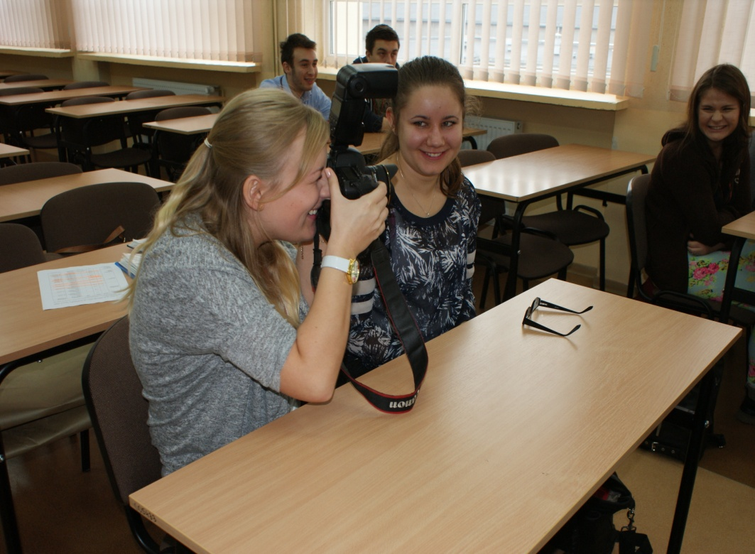
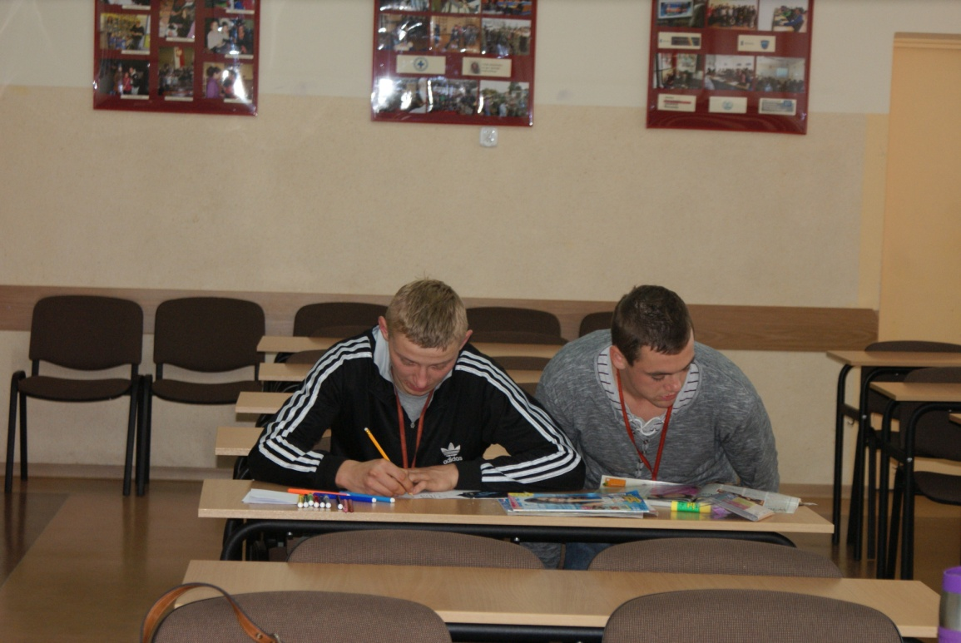
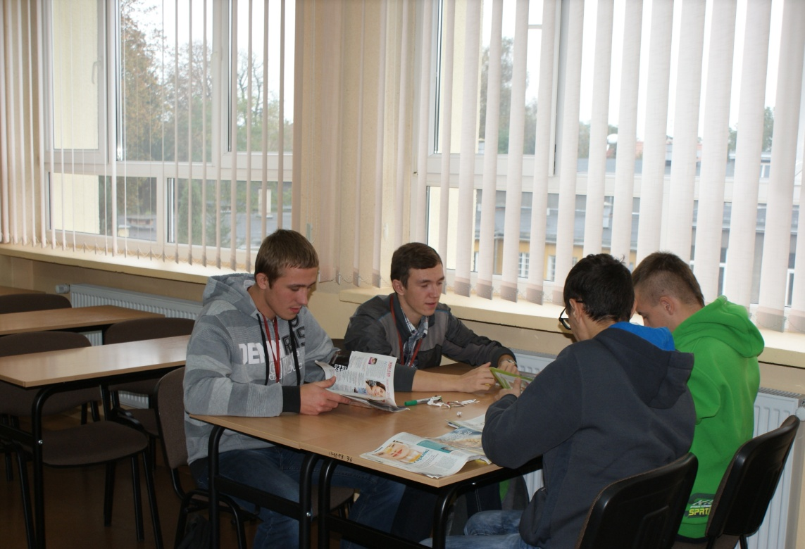

Slide 49
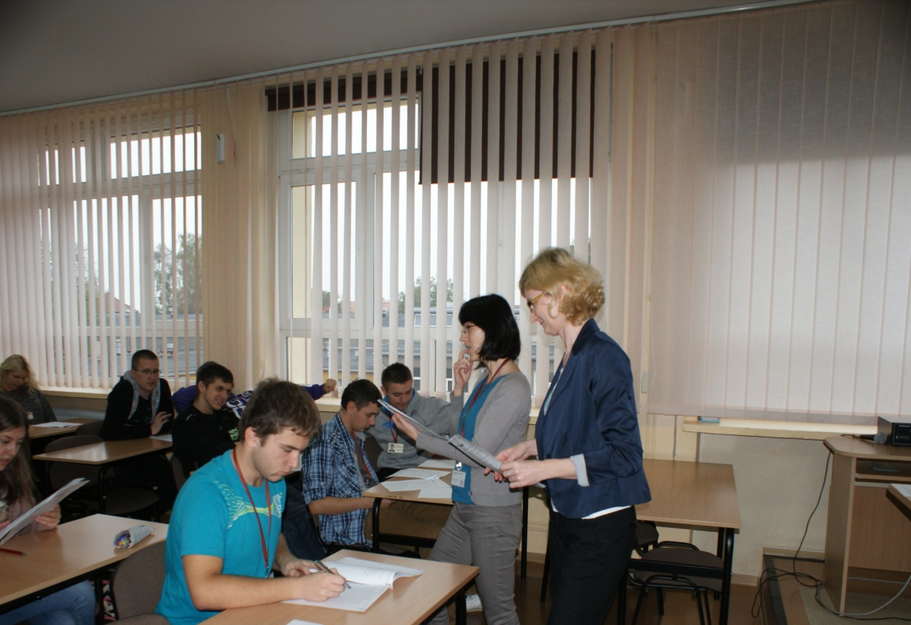
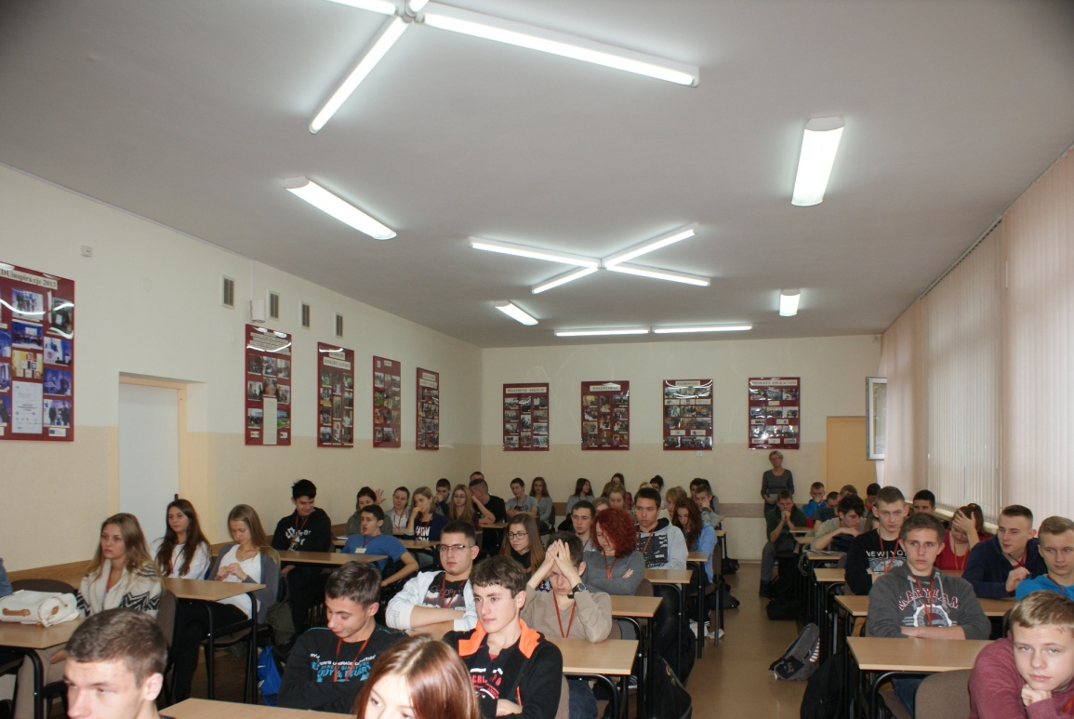
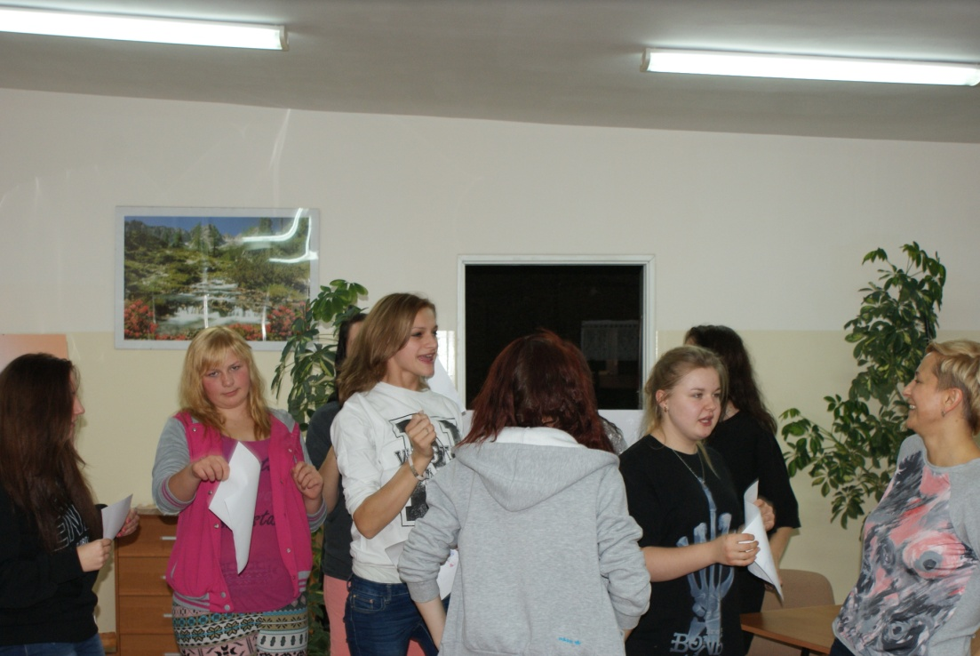

Slide 50
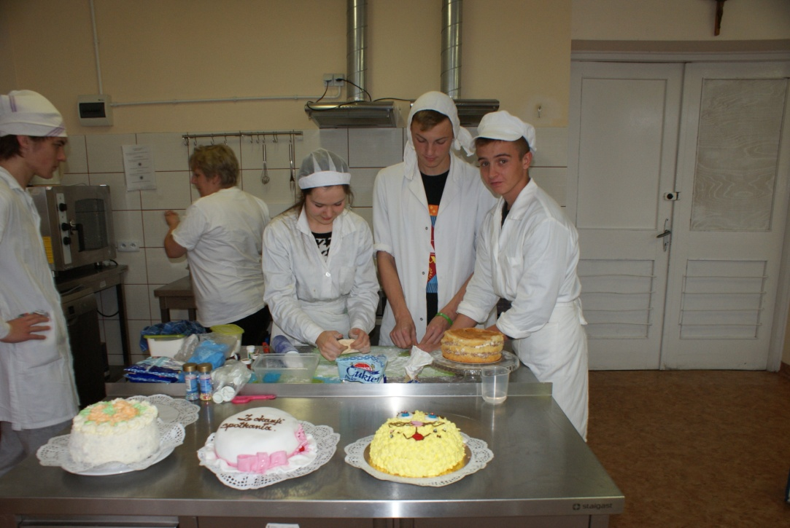
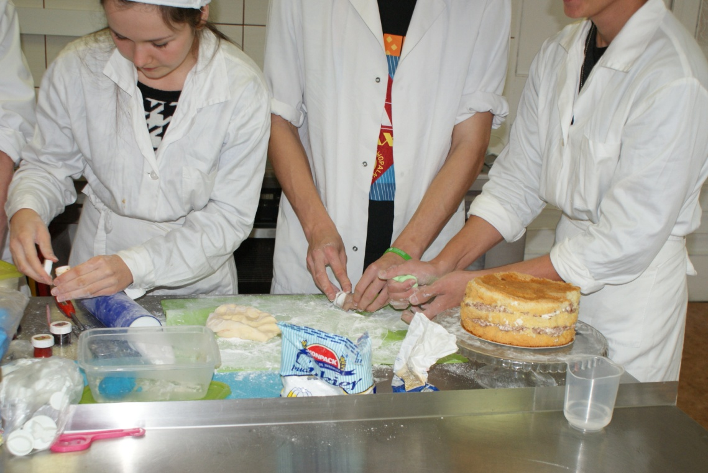

Slide 51
DZIĘKUJEMY ZA UWAGĘ

